Slide 1
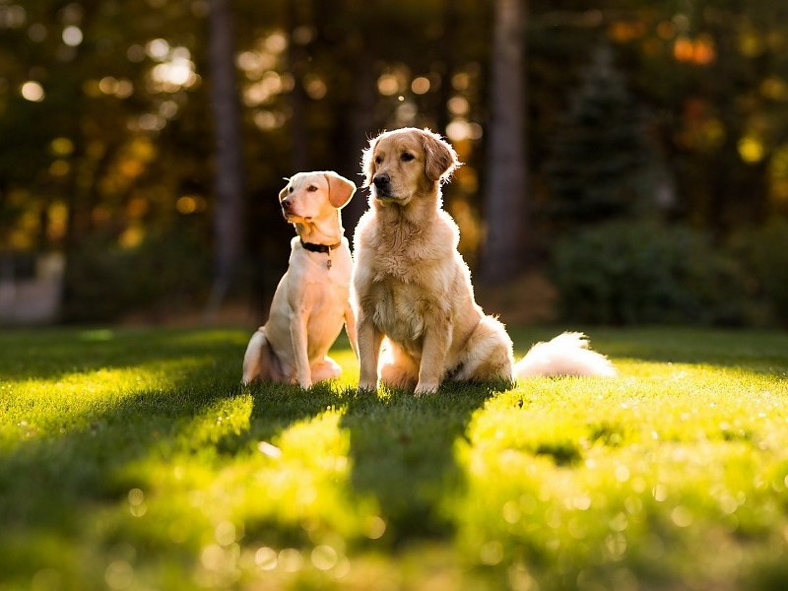

Proyecto fin de ciclo
Autor: Ángel Plaza Cámara
Tutor/a: Regina Marín Cabrillana
Curso: 2019/2020

Slide 2

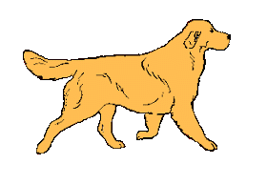
INTRODUCCIÓN
Ondog, consiste en una aplicación web para buscar sitios donde ir con tu mascota.
En Ondog, proporcionaremos la opción de buscar sitios donde ir a descansar, tales como apartamentos, hoteles incluso campings al aire libre.
También podremos buscar restaurantes donde acepten mascotas, tiendas de animales e incluso veterinarios.

Slide 3
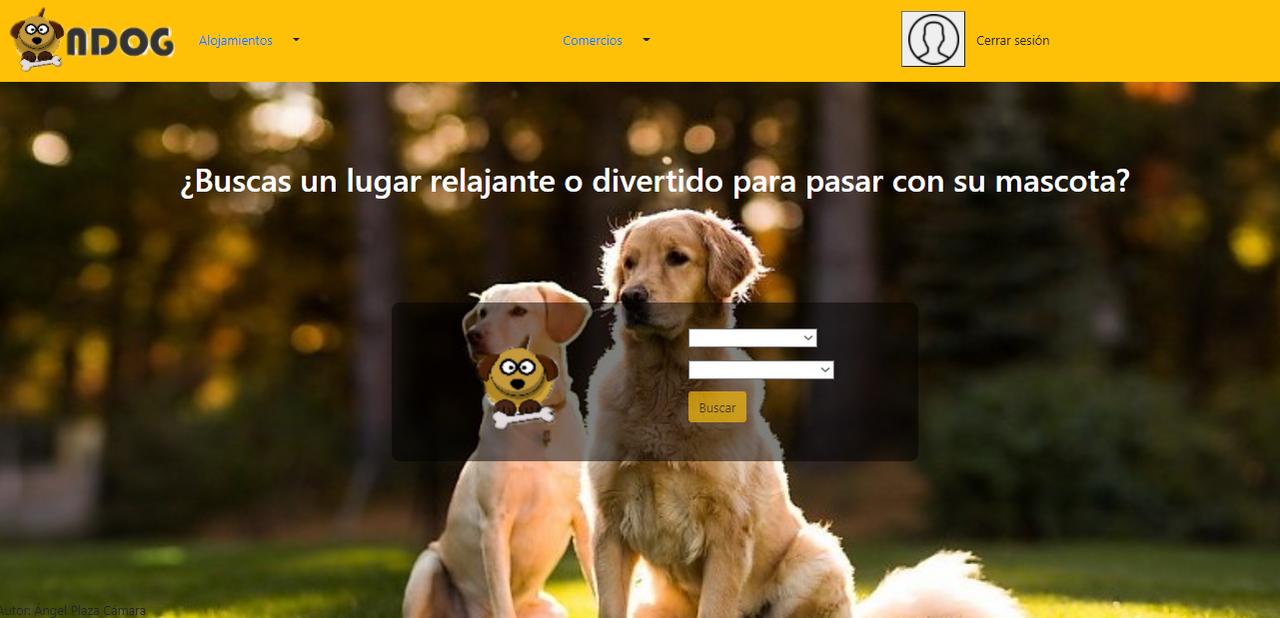
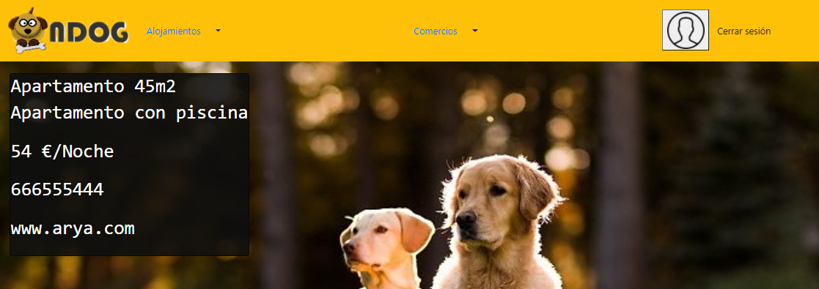
Página inicial
En la página de inicio tendremos la función para buscar el tipo de establecimiento y la ubicación del mismo
El resultado de la búsqueda aparecerá en una ventana nueva, donde encontrarán las diferentes opciones de ese lugar.

Slide 4


Barra de navegación

